Slide 1
PRESENTATION DU PROTOCOLE pHARe
Notes:
Le projet pHARe est un plan de prévention du harcèlement à destination des écoles et des collèges généralisé à tous les établissements et les écoles.
Il s’inscrit dans le cadre d’un protocole EN, règlementé et encadré, pour lequel les membres de l’équipe ressource de circonscription ont été formés.

Slide 2
Cadre de référence du protocole
Loi Balanant du 2 mars 2022 : délit de harcèlement scolaire.
« Art.L.511-3-1 du code de l’éducation
Aucun élève ne doit subir, de la part d'autres élèves, des faits de harcèlement ayant pour objet ou pour effet une dégradation de ses conditions d'apprentissage susceptible de porter atteinte à ses droits et à sa dignité ou d'altérer sa santé physique ou mentale.»
Notes:
Inscrit dans la loi
Délit puni de 10 ans d’emprisonnement en cas de suicide ou tentative de suicide de la victime.

Slide 3
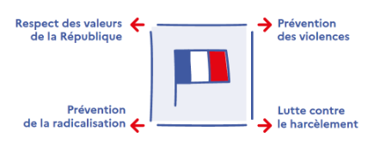
Cadre
Un carré régalien dans chaque académie
Notes:
L'institution du carré régalien est un engagement du Grenelle de l'éducation.
A compter de la rentrée 2021, chaque académie a été dotée d'un carré régalien pour identifier et coordonner son action dans quatre domaines : protection et promotion des valeurs de la République, lutte contre les communautarismes, lutte contre les violences scolaires et lutte contre le harcèlement.
Une organisation des ressources doit être mise en place pour améliorer la réponse publique.
La communauté éducative doit savoir vers qui se tourner si une des problématiques du carré sont concernées.
Dans chacun de ces domaines, une équipe dédiée assure un suivi attentif des signalements et apporte une réponse rapide à toute amorce de conflit.

Slide 4
Cadre
Lutte contre les violences scolaires
Bulletin officiel hors-série n°11 du 15 octobre 1998-Violence en milieu scolaire. Lutte contre la violence en milieu scolaire et renforcement des partenariats.
Circulaire n°2013-100 du 13 août 2013 relative à la prévention et à la lutte contre le harcèlement à l’école et Circulaire n°2013-187 du 26 novembre 2013 relative à la prévention et au traitement de la cyberviolence entre élèves.
Décret n°2014-1236 du 24octobre 2014-art.9 qui inclut notamment un programme d’action contre toutes les formes de harcèlement dans les plans de prévention de la violence, qui deviennent de fait des plans de prévention des violences et du harcèlement en milieu scolaire.
Notes:
La lutte contre le harcèlement s’inscrit dans la lutte contre les violences scolaires.
Régie par différents textes réglementaires.

Slide 5
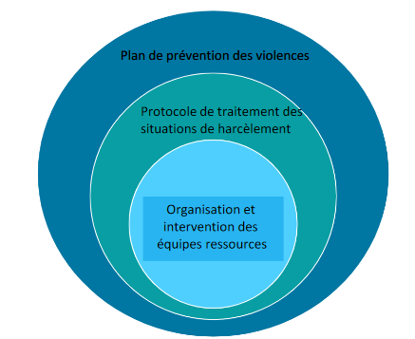
Cadre institutionnel
Notes:
Chaque établissement scolaire doit désormais établir un protocole de traitement des situations de harcèlement et prévoir la constitution d’une équipe ressource, extérieure à l’établissement, qui sera chargée d’intervenir en cas de situation de harcèlement/intimidation.
Protocole de circonscription
Equipe ressource constituée de 5 membres
Ce protocole est présenté aux équipes d’école, ainsi qu’aux familles et aux partenaires dès la rentrée scolaire et sera annexé au règlement intérieur.
Objectif : permettre à chacun de comprendre les méthodes mises en œuvre par l’équipe ressource pour traiter ces situations.

Slide 6
Le harcèlement
Phénomène de groupe qui exerce une pression pour maintenir le harcèlement sur la cible
Rôle des acteurs souvent mouvant
La peur est le fondement du groupe
Notes:
Toujours un phénomène de groupe / degré d’intentionnalité qui varie (certains enfants n’ont pas conscience qu’ils font du mal, c’est pour rire)
Il n’y a pas forcément de leader
Tous les protagonistes ont peur :
Cible : être rejetée par le groupe
Leader : perdre le lead
Témoin : rejet du groupe

Slide 7
La méthode
Méthode de la Préoccupation Partagée :
Entretiens avec les élèves (cible, intimidateurs présumés et témoins)
Entretiens réguliers, courts et non blâmants dont l’objectif est de développer l’empathie chez les élèves et la recherche de solution
Pas de sanction
Notes:
Membres différents qui interviennent auprès de la cible et des IP & témoins.
Objectifs avec cible : rassurer, soutenir, déculpabiliser, redonner confiance / offrir un espace de parole / informer des solutions trouvées par les pairs
Objectifs avec les IP & témoins : pas d’enquête, pas d’accusation ni de culpabilisation / développer l’empathie envers l’élève concerné en l’impliquant dans le règlement de la situation et la recherche de solution pour que la cible aille mieux.
Sanction : souvent réclamée par l’équipe éducative ou les familles des cibles.
Souvent contre-productive (on va punir un élève mais les autres acteurs et témoins peuvent continuer, de manière encore plus cachée).
L’objectif n’est pas de punir mais de :
Mettre fin rapidement à l’intimidation
Casser l’effet de groupe
Briser l’invisibilité en la mettant à jour
Permettre la réparation en cherchant des solutions.
En général, on voit les IP & témoins 3 fois, de manière assez régulière. Ils repartent avec des engagements à chaque fin d’entretien et savent quand l’équipe ressource va revenir les voir pour faire le point.
Il se peut aussi que nous intervenions avec le groupe classe, en collectif, pour discuter et débattre avec le groupe.
MPP : méthode éprouvée – taux de réussite de 80% lorsque la prise en charge est précoce.
Si la situation ne bouge pas et que l’empathie ne se développe pas, on met fin à la méthode et on passe à la sanction.

